Slide 1
App for Community
Team 13 & 24
Notes:
안녕하세요 저는 13팀의 팀장 이인규라고합니다. 13팀과 24팀의 발표를 시작하겠습니다.

Slide 2
Table of Contents
01
Program Introduction
02
Develop Process
Team 13
Back-end
03
Team 24
Front-end
04
05
Mentoring
Notes:
목차와 더불어서 발표 순서에 관해 말씀드리도록 하겠습니다. 저희가 현재 같은 기업과 함께 산학 협력으로 공동의 프로젝트를 진행하고 있어서 따로 발표하게 된다면 중복되는 내용이 있을 것 같아서 앞부분에 제가 공통된 부분을 발표하고, 이 후에 각 팀별 세부 내용 발표 드리도록 하겠습니다.

Slide 3
01
Introduction

Slide 4
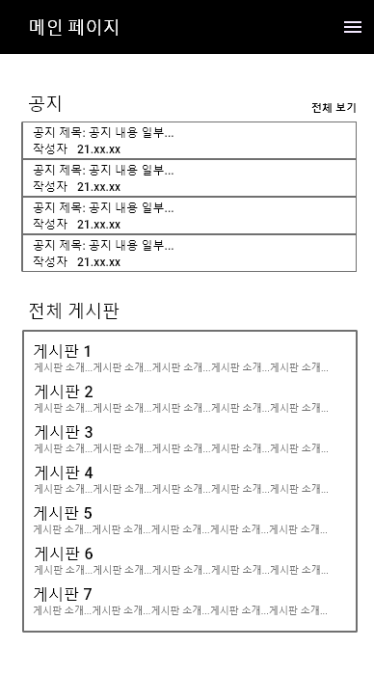



Project Introduction
어떤 비즈니스 모델에도 적용 가능한 커뮤니티 앱 서비스의 공통 모듈
Notes:
첫번째로 저희가 진행하고 있는 프로젝트에 대해 말씀드리도록 하겠습니다. 저희들의 현재 목표는 어떤 비즈니스 모델에도 적용 가능한 커뮤니티 서비스의 공통 모듈입니다. 현재 커뮤니티 앱이라는 대략적인 계획은 있지만 구체적인 모델에 관해서는 정해지지 않은 상황입니다. 따라서 이런 상황에서 앞으로 어떤 모델로 개발을 진행할 지라도 바로 재사용 가능하고 필요한 모듈들을 붙일 수 있도록 만드는 것이 목표입니다

Slide 5
02
Process

Slide 6
Development Process
요구사항 분석
사용자
시나리오 작성
테스트 및 배포
개발
API 문서 작성
Notes:
다음으로는 개발 프로세스에 대해 말씀드리겠습니다. 보시는 것과 같이 저희는 5가지로 구분된 단계를 거쳐서 프로젝트가 진행됩니다. 먼저 개발해야 할 서비스의 요구사항을 생각해보고 이를 바탕으로 사용자의 입장에서 시나리오를 구성봅니다. 이렇게 구성된 시나리오에 따라 필요한 api들을 정하고 그에 따라 개발, 테스트, 배포 과정을 거치게 됩니다. 저희는 이 5단계를 하나의 싸이클로 하여 개발해야하는 서비스 모듈마다 이를 반복하고 있습니다. 저희가 개발 프로세스를 이와 같이 서비스 모듈별로 주기를 가져가는 이유는 앞서 말씀드린 프로젝트의 성격 때문입니다. 프로젝트의 구체적인 사항들이 변할 수 있고, 빠르게 추가되는 상황에서 이에 기민하게 대응하기 위해서는 위와 같이 프로세스를 서비스 별로 가져가야 한다고 생각했고, 그에 맞춰 진행했습니다. 따라서 앞으로 진행될 발표 또한 각 5가지의 단계에서 저희가 무엇을 했고, 어떻게 했는지에 대해 중점적으로 발표를 하겠습니다. 여기서 다시한번 저희 발표 순서에 관해 말씀드리자면 요구사항 분석~ api 문서 작성 단계까지는 두 팀이 같이 진행하였기 때문에 제가 한꺼번에 발표하고, 그 이후 개발, 테스트 배포는 각 팀별로 독자적으로 진행되었기 때문에 각 팀별로 나눠서 발표드리도록 하겠습니다

Slide 7
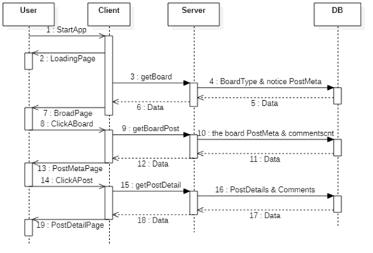
요구사항 분석 & 사용자 시나리오
게시판 & 게시물 열람 sequence
Notes:
먼저 요구사항 분석 및 사용자 시나리오입니다. 앞선 그림에서는 요구사항 분석과 사용자 시나리오 분석의 단계가 나누어져 있었지만 실제 과정에서는 동시에 진행되었습니다. 요구사항을 분석해 명세서를 작성하고 이를 다시 사용자 시나리오로 옮기는 과정이 비효율적이라고 판단했기 때문입니다. 따라서 두 과정을 합친 하나의 결과물로 보시는 것과 같은 시퀀스 다이어그램을 작성했습니다.
사용자가 앱의 특정 기능을 수행할 때 저희 클라이언트인 앱에서 서버, 데이터베이스까지의 흐름을 메소드의 호출, 적절한 데이터의 응답으로 표현해 보았습니다.

Slide 8
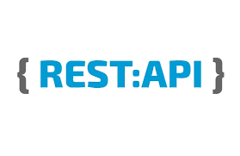
API 문서 작성
GET
/users
Get list of users
GET
/user/:id
Find a user by its ID
POST
/user
Create a new user
PUT
/user
Update an existing user
DELETE
/user
Delete an existing user
Notes:
다음으로는 api 문서 작성입니다. Api는 전통적인 rest api를 사용하였습니다.
Api 포멧을 정하는데 graphQL도 함께 고민하였습니다만 rest api의 특징 중 self-descriptive한 특징이 저희에게는 장점으로 여겨져서 rest한 api를 선택하게 되었고 그 장점을 최대한 살리기 위해 rest한 아키텍처를 따르도록 api를 작성하였습니다.

Slide 9
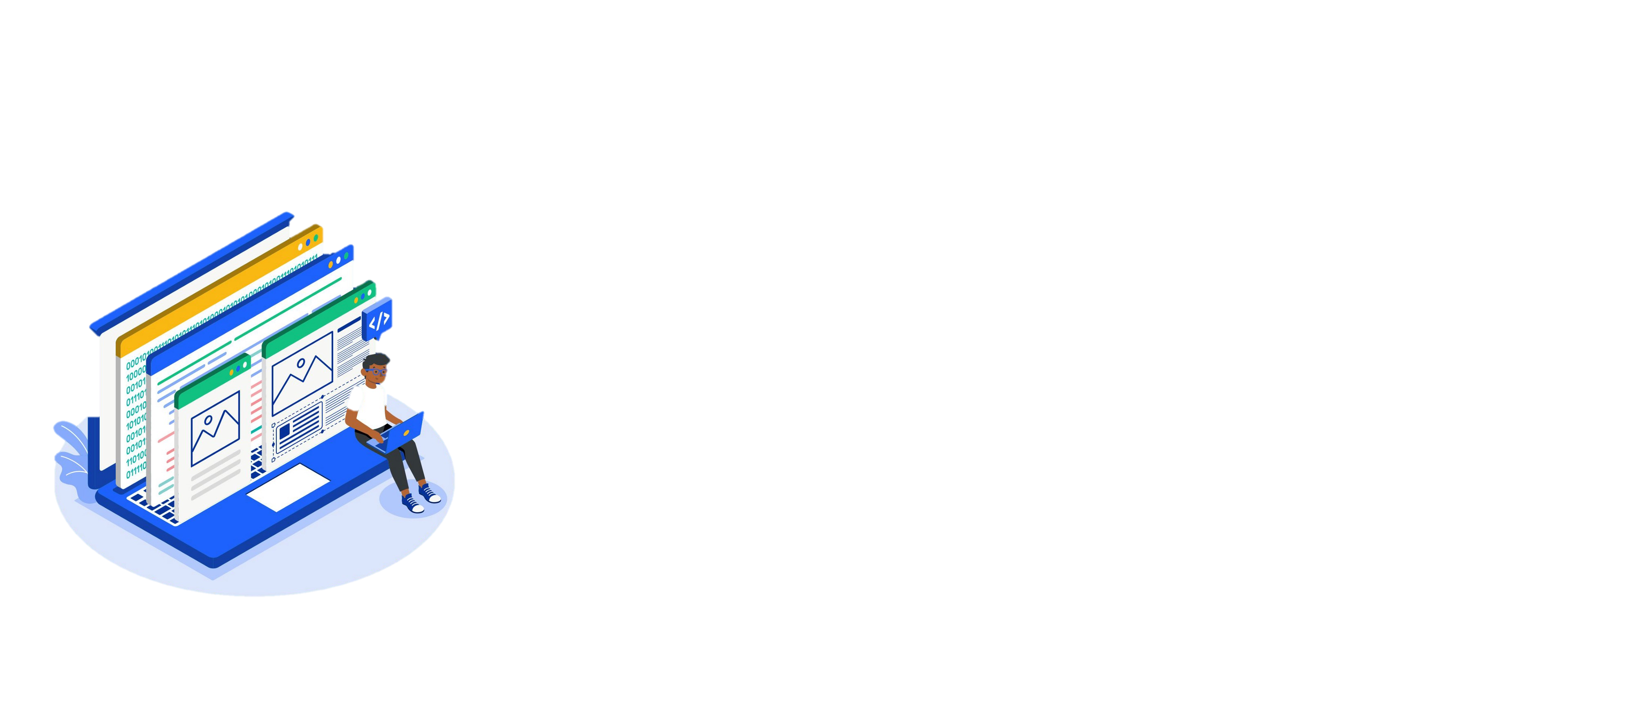
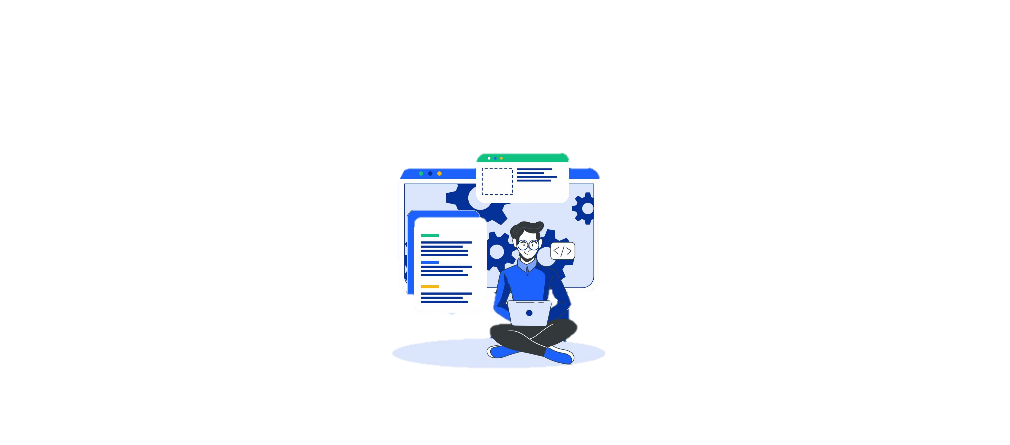
개발 & 테스트 배포
Front-end
Back-end
Notes:
다음으로 개발, 테스트, 배포 단계인데요 여기서부터는 front-end에 해당하는 24팀과 back-end에 해당하는 13팀이 나누어서 프로젝트를 진행하였기 때문에 개별적으로 발표하겠습니다.
그럼 제가 이어서 저희 13팀이 어떻게 개발했고, 테스트, 배포했는지 말씀드리겠습니다.

Slide 10
03
Team 13

Slide 11
Back-end
4. Current Situation
& Plan
2. Development
1. Team Introduction
3. Test & Deploy

Slide 12
2. Development
방법론(협업)
관리
통합
환경
기술 선정
Notes:
먼저 저희가 어떻게 개발하고 있었는지 말씀드리도록 하겠습니다. 크게 어떤 방법론을 사용해서 팀내에서 협업을 했는지, 그리고 어떤 환경에서 즉, 어떤 기술을 사용해서 개발하였는지 말씀드리겠습니다.

Slide 13
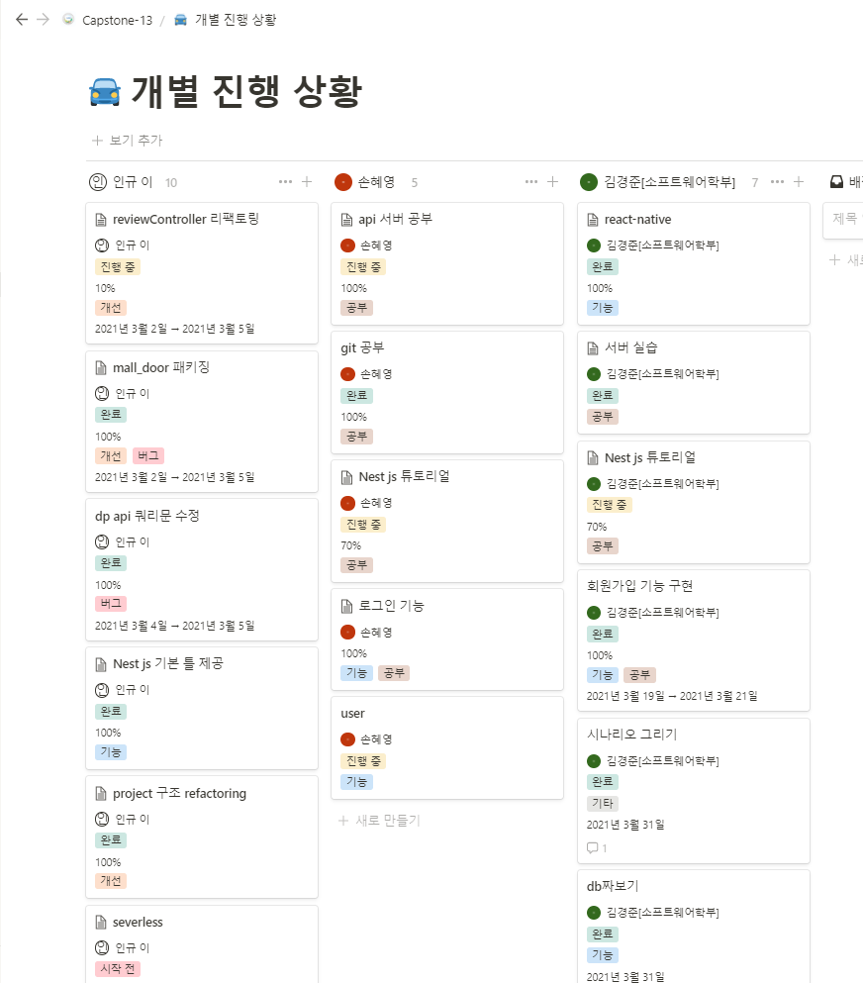
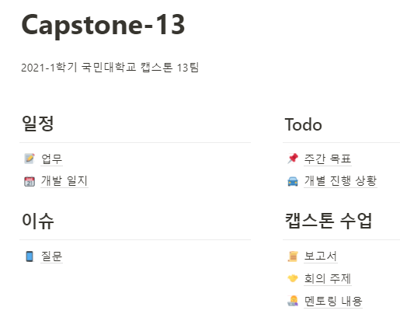
2. 방법론 - 관리
Notion을 통해 일정 및 진행 현황 관리
https://www.notion.so/Capstone-13-512db785f6b24e43a3749cc283716904
Notes:
저희는 노션을 통해서 협업을 진행하고 있었습니다. 왼쪽 사진에 보이는 것과 같이 일정, 주간목표, 이슈 등등을 관리하고 있고, 그 안에서는 오른쪽 사진에 보이는 것과 같이 개별로 맡은 역할이나 목표를 기록하고 진행상황을 관리하고 있습니다.
이렇게 함으로써 각자 할 일이 명확해지고, 진행상황을 한눈에 볼 수 있어 프로젝트 일정관리에 수월하였습니다.
지금 보시는 노션은 아래 링크나 사전에 제출한 중간발표 참고자료의 링크를 통해서도 접속하실 수 있습니다. 혹시 자세한 사항이 궁금하시다면 접속해서 구경해 보셔도 좋을 것 같습니다.

Slide 14
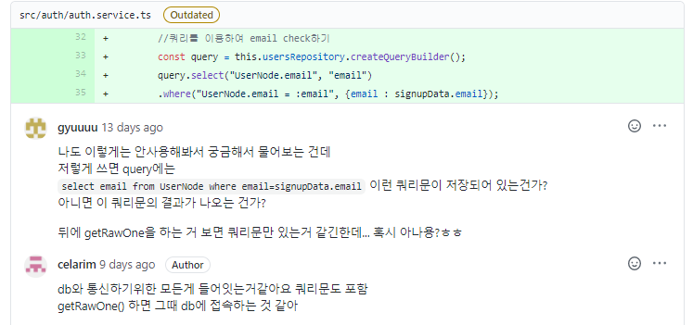
2. 방법론 - 통합
주 1회 이상 회사에 모여 코드 리뷰 및 통합 과정 진행
Notes:
다음으로는 저희가 어떻게 코드를 통합하는지 말씀드리겠습니다. 저희는 주 1회 이상 모여서 코드 리뷰 및 통합하는 것을 규칙으로 하고 있습니다. 일주일동안 각자 개발한 코드를 다같이 보며 리뷰하고, 이슈가 있었다면 해결하는 시간을 가집니다. 사진으로 보시는 것과 같이 꼭 만나서 하는게 아니어도 github의 pr과 review기능을 이용해서 의견을 주고받고 있습니다.

Slide 15
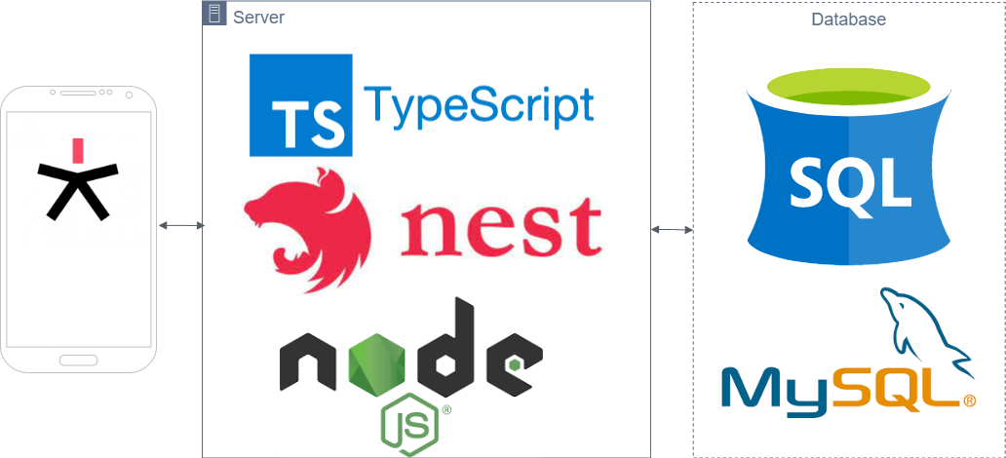

2. 환경 – 기술 선정
Notes:
다음으로 저희가 어떤 기술들을 이용하여 서버사이드 개발을 진행하고 있는 지와 그 기술을 선택하게 된 이유에 대해 말씀드리도록 하겠습니다. 우선 현재 저희가 사용하고 있는 서버 사이드의 기술들은 다음과 같습니다. 애플리케이션 서버에는 node js 런타임 위에서 nest js 라는 프레임워크를 사용하고 있고 언어는 typescript 사용하고 있습니다. 데이터베이스는 mysql사용하고 있습니다.

Slide 16
2. 환경 – 기술 선정
 | Java | Go | Typescript
Framework | Spring, Spring Boot | Echo | Express, Nest
Strength | 고가용성 | 빠르다 | 레퍼런스 많음
Weakness | Learning Curve | 레퍼런스 적음 | Javascript의 성능적 단점
1. 너무 어려우면 안된다.
https://www.notion.so/63f20eba749947f895f76b10c141395b
2. 유지 보수 및 관리가 쉬워야 한다.
3. 구조화된 서버 사이드 아키텍처가 필요하다.
Notes:
저희가 현재와 같은 기술들을 사용하기 이전에 여러 옵션들이 있었습니다. 크게 java, go, typescript가 있었고 각각의 장단점을 살펴보았습니다. 아래 보이는 링크나 참고자료의 링크를 통해서 좀더 자세한 내용 확인하실 수 있고, 그 과정에서 멘토님들의 도움 또한 받았습니다. 저희가 기술을 선택할 때 중점적으로 두었던 사항들이 있습니다. 첫쨰는 너무 어려우면 안된다는 것이었습니다. 현재 팀원들이 서버사이드 프로그래밍에 처음 접해보았기 때문에 배워가면서 프로젝트를 진행해야했습니다. 따라서 너무 어려운 기술은 사용할 수 없었습니다. 두번째는 유지보수 및 관리가 쉬워야 한다는 것이었습니다. 기업과 함께 진행하는 프로젝트이다보니 이후 개발이나 미래의 유지보수성도 생각해야 했습니다. 세번째로는 구조화된 서버사이드 아키텍처가 필요하다는 것이었습니다. 이유는 첫번째와 비슷한데 처음 개발하는 단계에서 아무런 구조나 가이드 없이 개발한다면 나중에 통합이나 유지보수 단계에서 힘들 것이라고 판단했습니다.

Slide 17
2. 환경 – 기술 선정
기술 난이도
구조화된 서버
Notes:
위 기준 중에서 난이도적인 측면과 구조화된 서버의 필요성이란 측면은 서로 trade-off의 관계였습니다. 대부분의 구조화된 기술들은 어려웠습니다. 이런 상황에서 Nest JS라는 프레임워크는 그 둘의 중간에 위치했습니다.

Slide 18

2. 환경 – Nest JS
Server-Side Node JS에서의 아키텍처 문제를 해결하기 위해 등장
Express 위에서 등장
Built-In Exceptions Layers 제공
훌륭한 Official Document
Notes:
다음은 Nest Js의 특징이자 장점들인데 그 중에서 첫번째 장점이 가장 중요했습니다.
Node js의 express위에서 동작하므로 상대적으로 쉽게 배우고, 사용할 수 있으면서 그에 따르는 아키텍처 문제를 해결하였기 때문에 저희는 이 기술을 선택하게 되었습니다.

Slide 19
3. Test & Deploy
Infra
PipeLine
Notes:
다음은 저희가 개발한 코드를 테스트하고 배포하는 과정에 대해 말씀드리겠습니다.

Slide 20
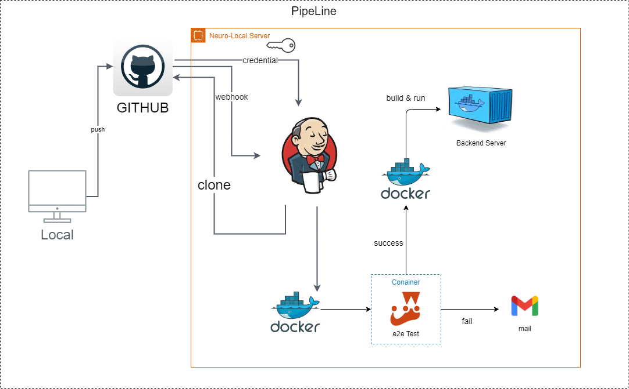
3. Pipe Line
Notes:
파이프라인 설명

Slide 21
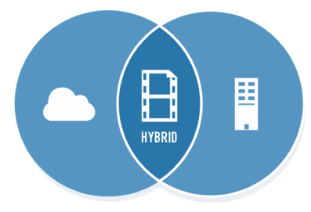
3. Infra
Cloud 환경이 아닌 일종의 On-premise
아직은 실제 배포용이 아닌 테스트
배타버전의 개발까지는 On-premise
이후 클라우드로 이주
Cloud와 On-premise 모두 지원
Cloud
On-premise
Notes:
이전 페이지에서 주황색 안쪽에 영역이 모두 한 머신 안에서 이루어지고 있는 일입니다. 그리고 그 머신은 클라우드 환경이 아닌 로컬의 서버입니다. 현재 이런 인프라를 구축하고 있는 이유는 아직은 production단계가 아닌 개발 단계이기 때문에 굳이 비용을 지불하고 클라우드 환경을 사용할 필요가 없었습니다. 하지만 추후에 클라우드로 이주한다고 해도 jenkins와 docker의 컨테이너적인 특성으로 몇 가지 설정만 바꿔준다면 코드나 다른 변경없이 동일한 배포 파이프라인을 가져갈 수 있도록 하였습니다.

Slide 22
4. Current Situation
회원 관리 모듈 개발 완료(V0.1)
V0.1 버전 배포
게시글 및 댓글 모듈 개발 중
Notes:
회원 관리 모듈의 개발을 완료해서 위의 파이프라인을 거쳐 로컬서버에 배포하였습니다. 또한 게시글 및 댓글 모듈 개발중인데 오늘 오전 다같이 코드리뷰를 마쳤고, 오늘 저녁 내로 수정사항 반영하여 배포할 예정입니다.

Slide 23
4. Plan
게시글 및 댓글
모듈 개발
로컬 서버 보안 (ssl)
First
Second
Third
회사와 지속적으로 프로젝트 방향 논의
Notes:
개발 중인 게시글 및 댓글 모듈의 개발을 마무리 지을것이고
회사와 지속적으로 논의하여 프로젝트의 방향을 잡고, 필요한 부분을 개발하도록 할 예정입니다.
또한 현재 로컬 서버에 아무런 보안 조치도 취하지 않았기 때문에 보안에 취약한 상황인데 최소한의 ssl을 적용시켜 http통신을 https통신으로 변경할 예정입니다.

Slide 24
QnA
Notes:
이상으로 13팀의 발표를 마치겠습니다. 24팀의 발표에 앞서 질문이 있다면 해주시길 바라겠습니다.

Slide 25
04
Team 24

Slide 26
Front-end
2. Flatform Choice
4. Current Situation
1. Team Introduction
3. Purpose

Slide 27



2. Why FLUTTER?
Native
수준의 성능
빠른 개발
표현력 있고 유연한 UI

Slide 28

2. Why SWIFTUI?
빠른 개발
통합 플랫폼

Slide 29

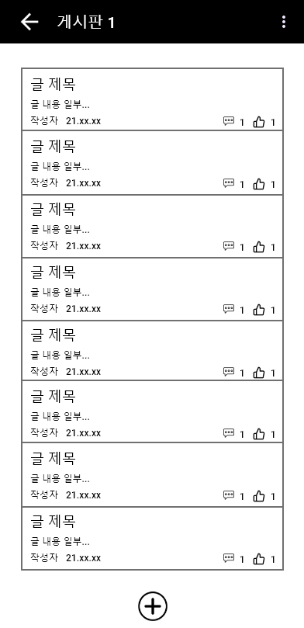
3. Purpose
1 ) 커뮤니티 메인 화면 실행 2 ) User 게시물 확인 가능

Slide 30
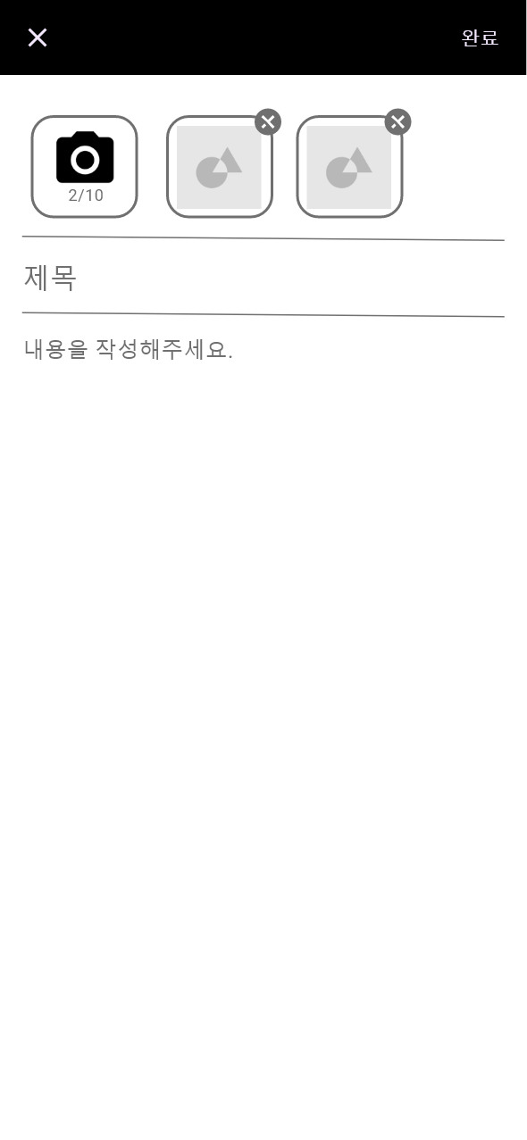
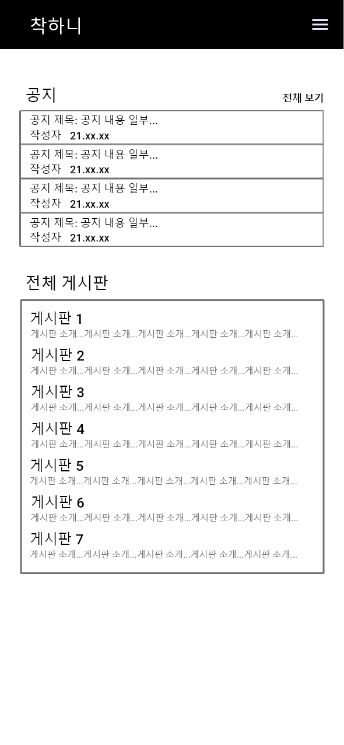
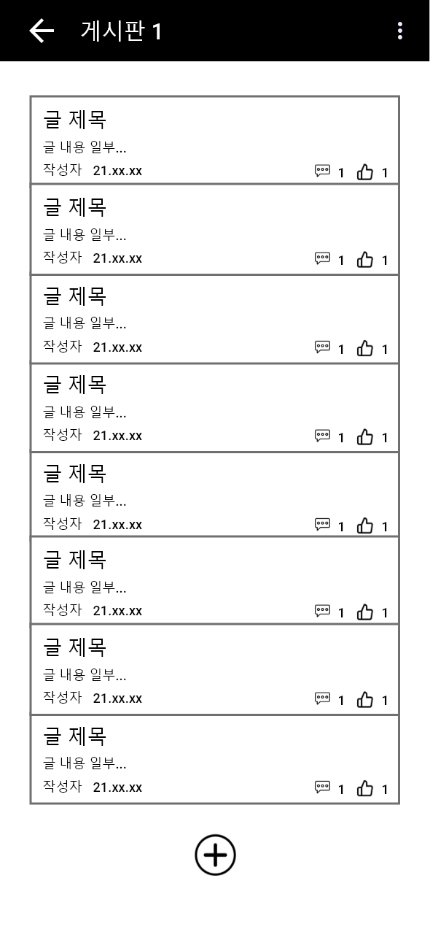
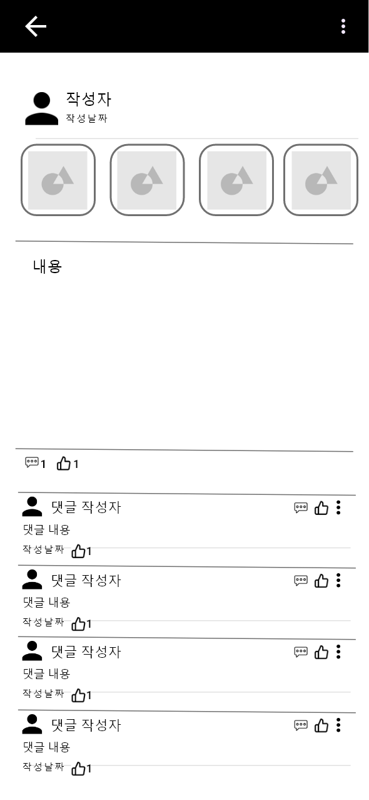
3. Purpose
3 ) 댓글, 친구추가, 좋아요
기능
4 ) 게시물 작성 기능,
사진 여러 장 첨부 가능

Slide 31
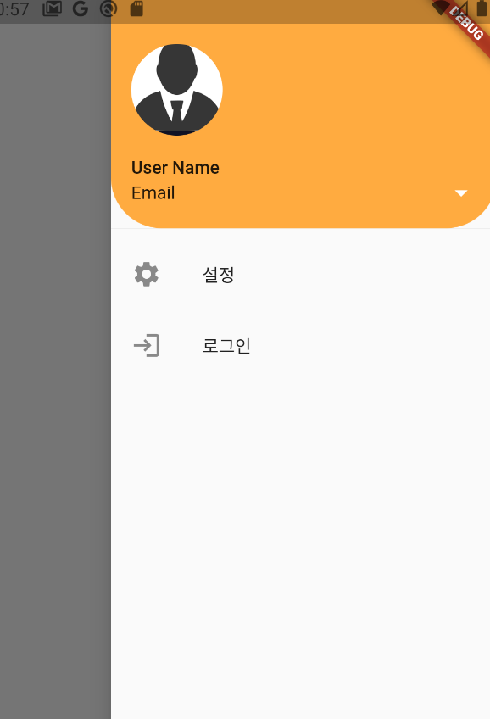
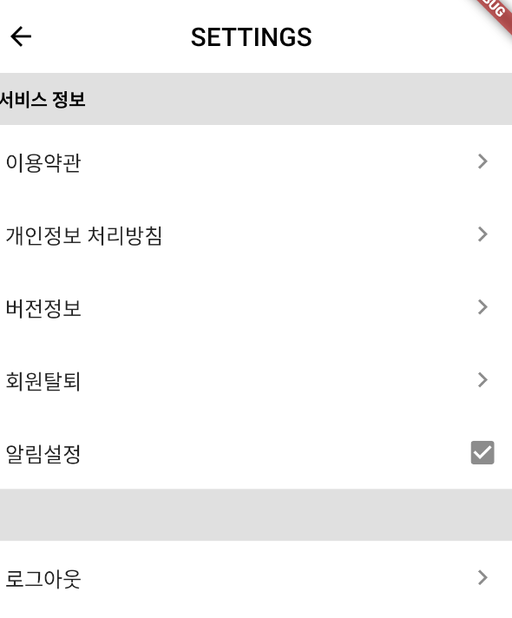
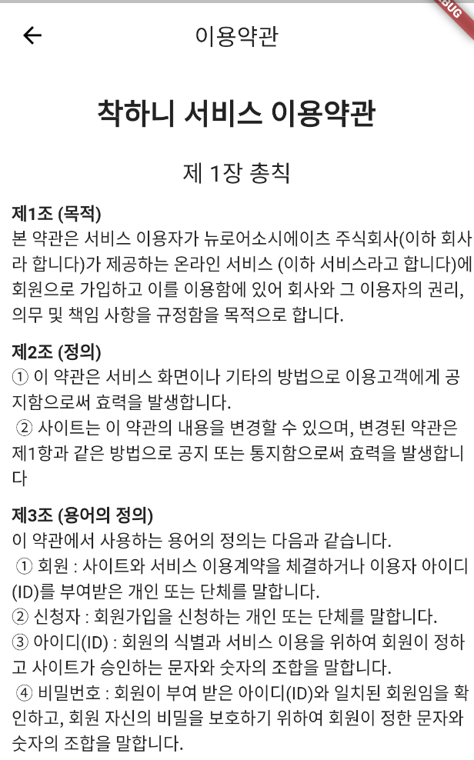
4. Current Situation– 기본 UI
메인 메뉴 상단 User 버튼
설정 버튼
이용 약관

Slide 32
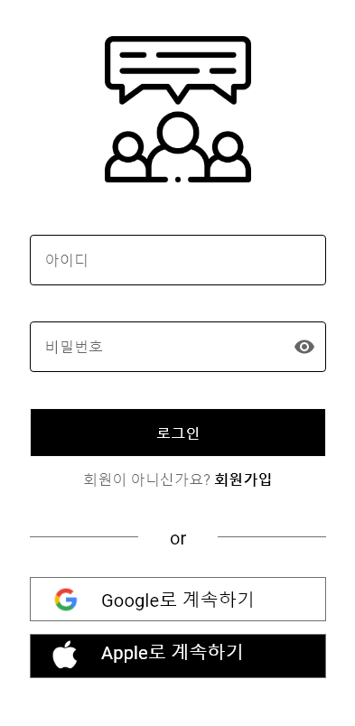
4. Current Situation– 로그인 기능(Flutter)
String name = "";
String email = "";
String url = "";
Login시 가져온 값들을
name, email, url 변수에 대입
googleSingIn() 함수
Login 시 Google로부터 토큰 값을 입력 받아
Google을 통해 로그인
googleSignOut() 함수
Google로 로그인한 후 로그아웃 할 때,
설정해주었던 모든 것들을 다시 초기화

Slide 33
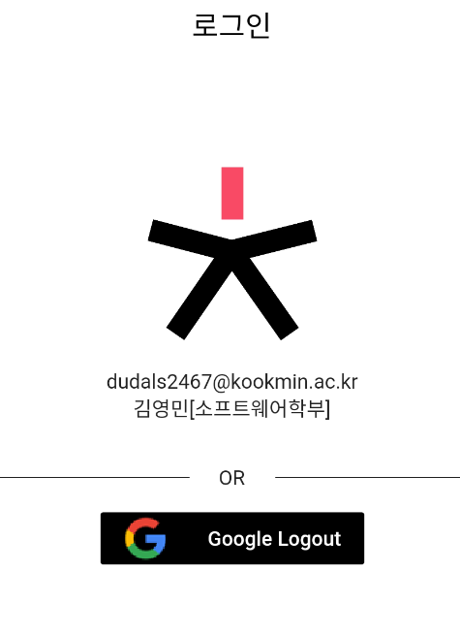
4. Current Situation– 로그인 성공(Flutter)

Slide 34
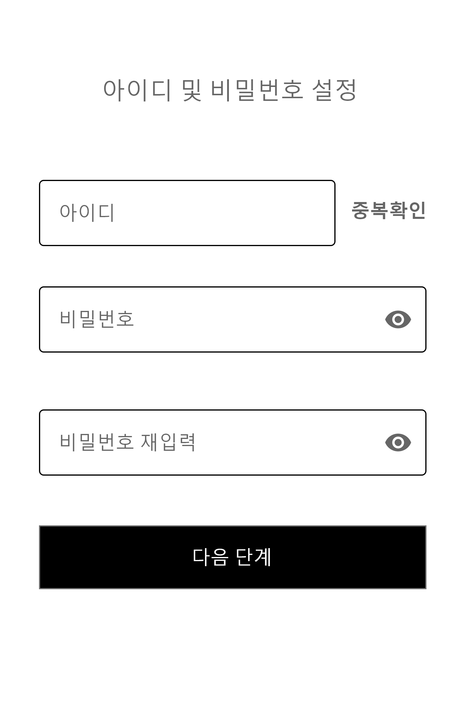
4. Current Situation– 회원 가입 기능(Flutter)
아이디 중복확인은 백엔드 팀에서 처리해줄 예정
사용 가능한 아이디, 비밀번호 조건을 제시하고 검증 알고리즘을 구현하여 제시한 모든 조건을 만족하여야 다음 단계로 넘어갈 수 있음.
사용자가 모든 조건을 만족하는 아이디, 비밀번호를 입력하고 다음 단계 버튼을 누르면 입력 받은 텍스트를 서버로 보내주고 다음 단계인 약관동의 페이지로 넘어감.

Slide 35
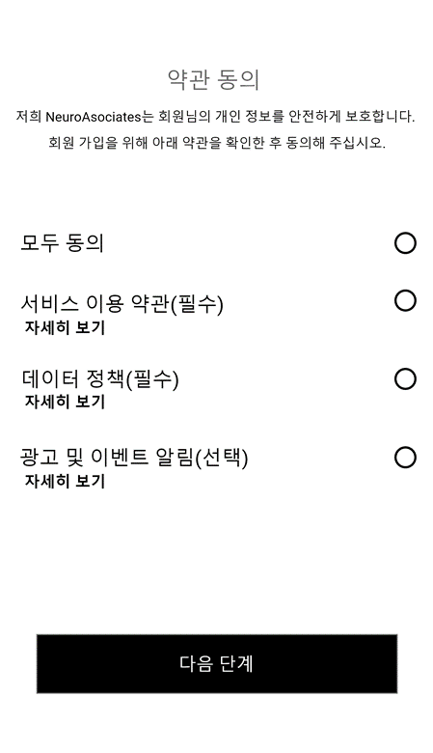
4. Current Situation– 회원 가입 기능(Flutter)
최소한 모든 필수 항목 약관에 동의하여야 다음 단계 버튼이 활성화 되어 다음 단계로 넘어 갈 수 있음
자세히 보기 버튼을 클릭하면 약관의 상세한 내용이 기재되어 있는 회사 웹페이지로 이동하도록 구현할 계획

Slide 36
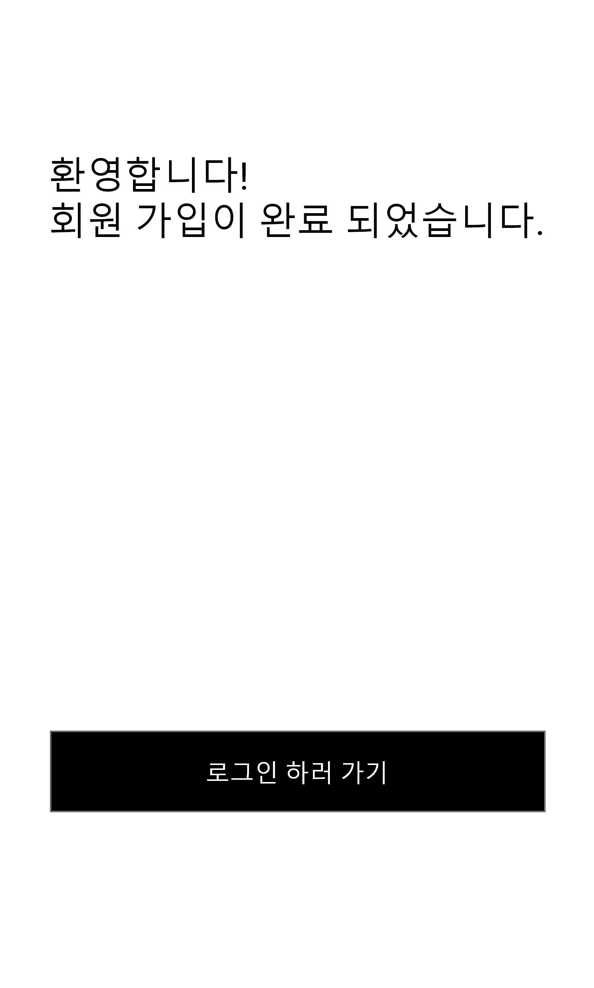
4. Current Situation– 회원 가입 기능(Flutter)
약관 동의를 마치고 활성화된 다음단계 버튼을 누르면 회원 가입 완료를 알리는 페이지로 넘어감.
로그인 하러 가기 버튼을 눌러 로그인 페이지로 넘어가 로그인을 진행할 수 있음.

Slide 37
4. Current Situation– 로그인 기능(swift UI)
Xcode- signing & capabilities
+capability
로그인 성공 화면

Slide 38
05
Mentoring

Slide 39
Mentoring
실리콘밸리 멘토님
기술 선택에 대한 자문
실무 경험 관련 질문
미국 개발자 취업 관련 질문
회사 이사님
주 1회 이상 멘토링 진행
주간 계획 수립
진행 상황 보고
강지헌 & 박소영 멘토님
박종욱 멘토님

Slide 40
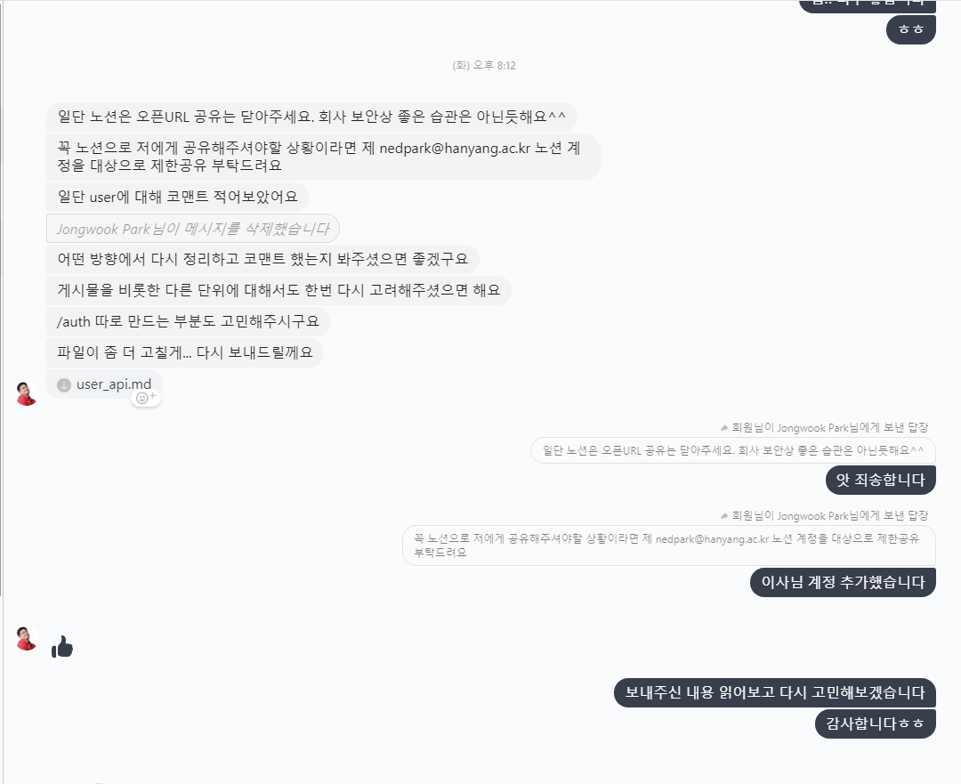
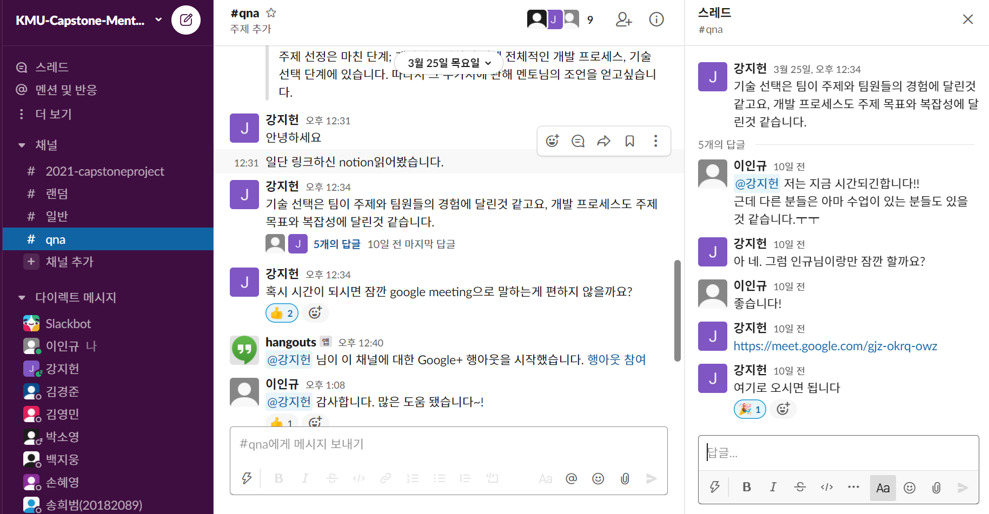
Mentoring

Slide 41
QnA

Slide 42
Thanks!

